Slide 1
遺伝子バリアント
CNV, SNPs, VUS

Slide 2
疾患 と 遺伝/環境要因 との関連
100%
環境要因
微生物感
染を含む
遺伝要因
一卵性双胎で一致するなど
0%
単 染一 色遺 体伝 異
子 常病 症
先天奇形
知的発達遅滞
うつ病
生活習慣病
統合失調症
感染症
外傷・事故

Slide 3
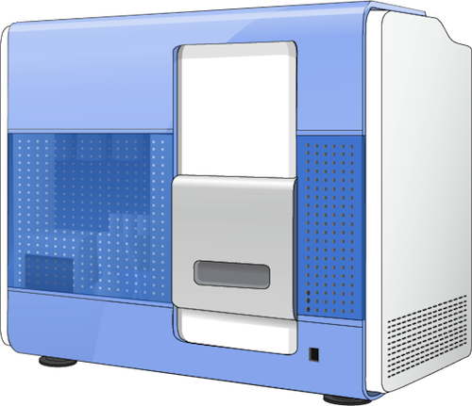
遺伝子多型
大勢の遺伝子を
調べてみたら…
誰にでも，数十個の遺伝子の変化があることが分かった．
ただし，直接病気に結びつくものはわずかであり，変異とは呼ばず多型と呼ぶ．

Slide 4
遺伝子の変化は頻繁に起きている
新生(突然)変異率(減数分裂１回当たり)
染色体異常 0.006
コピー数多型（CNVs） 0.02
InDel （塩基挿入･欠失） 3
一塩基多型（SNVs） 74
Nat Rev Genet. 2012 Jul 18;13(8):565-75.De novo mutations in human genetic disease. Veltman JA, Brunner HG.
減数分裂1回当たり，タンパク質をコードする遺伝子1個に変異を生じる確率

Slide 5
遺伝子解析研究における遺伝子検査
既知の遺伝性疾患の遺伝子の同定
臨床の現場での遺伝子診断に用いることができる
診断はできても治療法のない疾患もある
発症前に診断できてしまう
信頼性の検証が得られていないものも多い
疾患には直接結びつかない遺伝子の同定
構造や機能のみが推定されている遺伝子
臨床的意義が確立していない
検体提供者に有意な情報を還元できない
研究とは無関係な副情報を得てしまうことがある

Slide 6
VUS(意義不明の変異)
variant of unknown significance
ヒト遺伝子の塩基配列には個人差があり，個体間の塩基配列の違いは1000塩基に1カ所(0.1%)程度と考えられている．一般集団中で100人に1人(1%)以上の頻度で認められる遺伝子変異は遺伝子多型(genetic polymorphism)と呼ばれ，大部分は病的意義のないものであるが，一部が比較的低リスクの，単一あるいは多因子遺伝病の原因遺伝子変異となる場合がある．一方，既知の遺伝性疾患の原因遺伝子に1%以下の頻度で認められる低頻度の変異の多くは検査会社の報告書で意義不明の変異(variant of unknown significance: VUS)として取り扱われる場合が多い．
CANCER BOARD of the BREAST Vol.2 No.1, 66, 2016 菅野康吉

Slide 7
SNPs (single nucleotide polymorphisms)
DNAの標準配列と個人の配列を比較すると
数百～千塩基に1塩基の割合で配列が異なる
配列の変化が1%以上の頻度のものを指す
塩基数が増減 indels することもある
大部分は表現型に影響を与えない（非病的）
イントロン内のSNPsが発症に関わることもある
特定の集団における特定の疾患の発症リスク
を上昇させる可能性のある SNPs もある
データベースが作成されている

Slide 8
CNVs (copy number variations)
1細胞あたりのコピー数が個人間で異なる
1kbp(50bp)を超えるサイズのゲノム領域
染色体内の微小な領域の増減
大部分は遺伝子を含まない領域の増減
正常な集団でも複数のCNVsが認められる
知的障害/先天異常児の約15％に認める
マイクロアレイで検出されたCNVsが病的
意義をもつかどうかの検証が必要となる
Cooper et al., 2011, Nat Genet

Slide 9
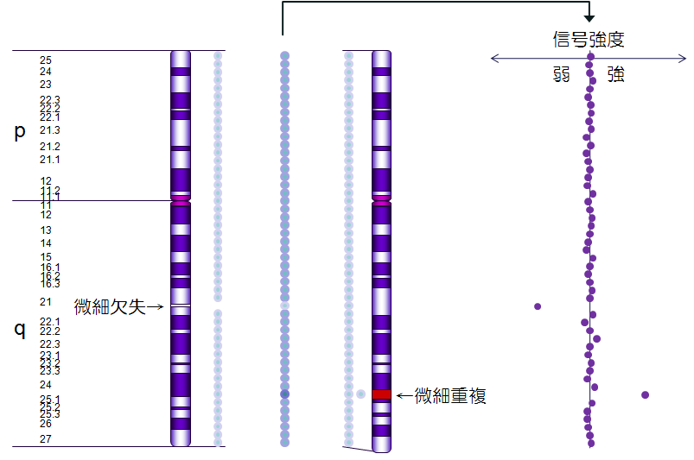
CGH/SNP/マイクロ アレイ検査
１ ２ ３

